Slide 1
"И беспрекословно - великая благочестия тайна: Бог явился во плоти" 1-е Тим. 3:16

Slide 2
"И беспрекословно - великая благочестия тайна: Бог явился во плоти" 1-е Тим. 3:16

Slide 3
"И беспрекословно - великая благочестия тайна: Бог явился во плоти" 1-е Тим. 3:16

Slide 4
Аве Мария! Господь с Тобою.
Благословенна Ты между женами
Радуйся, Мария! Ты благословенна, Мария
Как чиста Твоя душа,
Неземной красоты полна!
Ты прекрасна, Мария Дева.

Slide 5
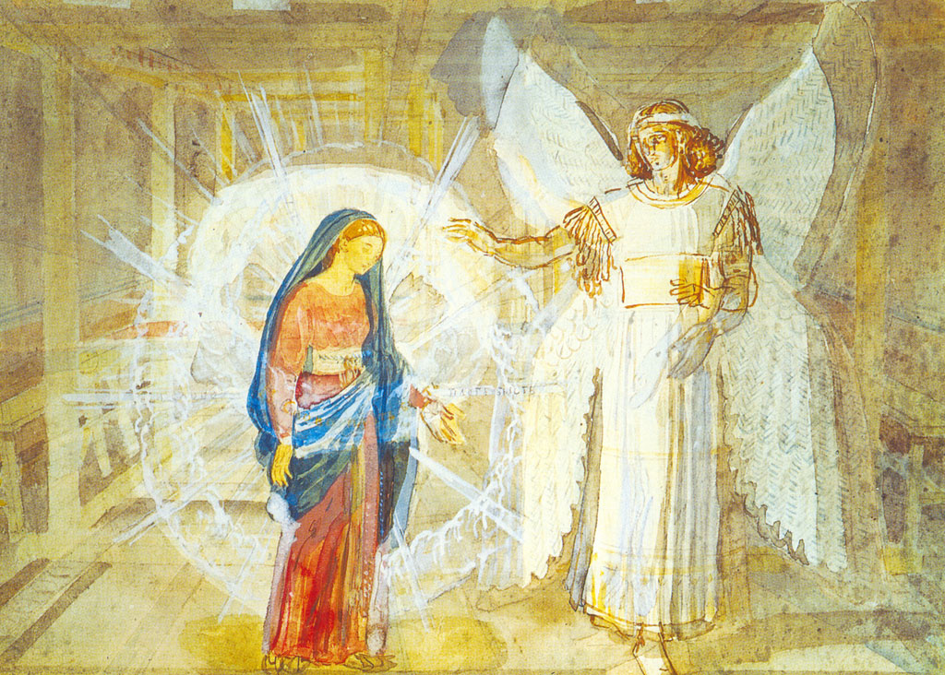
Величит душа моя Господа, И возрадовался дух мой о Боге дивном моем. Рожденного Господа Иисуса Христа И Спасителя нашего величаем мы ныне и вовеки Слово, Слово Отца воплотилось для мира.

Slide 6
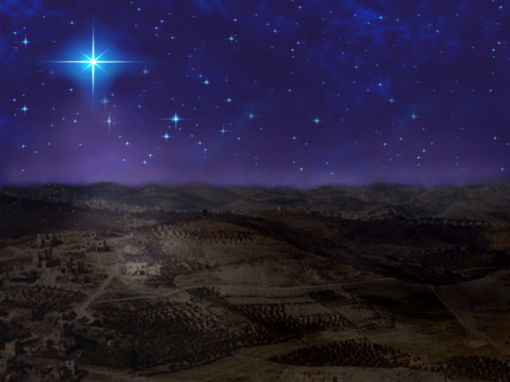
"Вот, иду!" - сказал Он.
Звезды расступились.
До окраин неба возвещалось всем

Slide 7
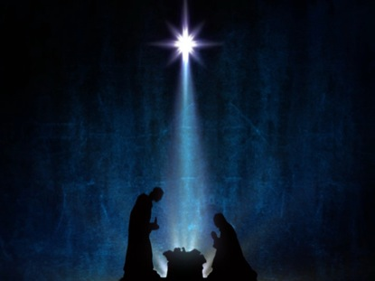
Тайна воплощенья,
Ангелы склонились,
И вошел Спаситель ночью в Вифлеем.

Slide 8
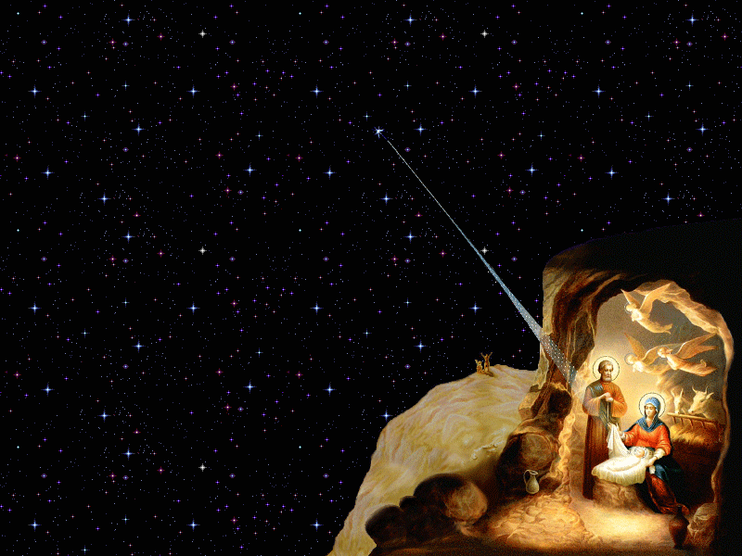
Обитавший в славе, в свете неприступном, И превыше самых отдаленных звезд, Он сошел на землю, людям стал доступным. В простоте - великий, а в величьи - прост!

Slide 9
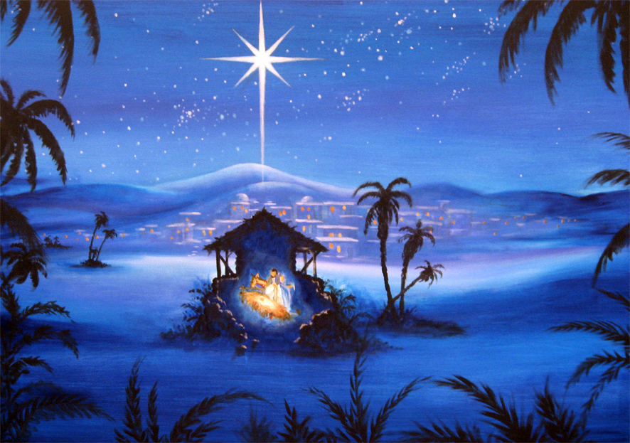
Стал Он Человеком
На земной планете,
Для того родился, изгнан был за стан,

Slide 10
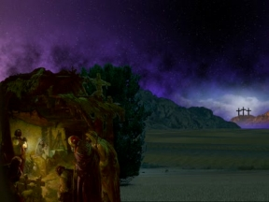
Чтоб потом родились В мире Божьи дети, Чтобы наступила эра христиан.

Slide 11
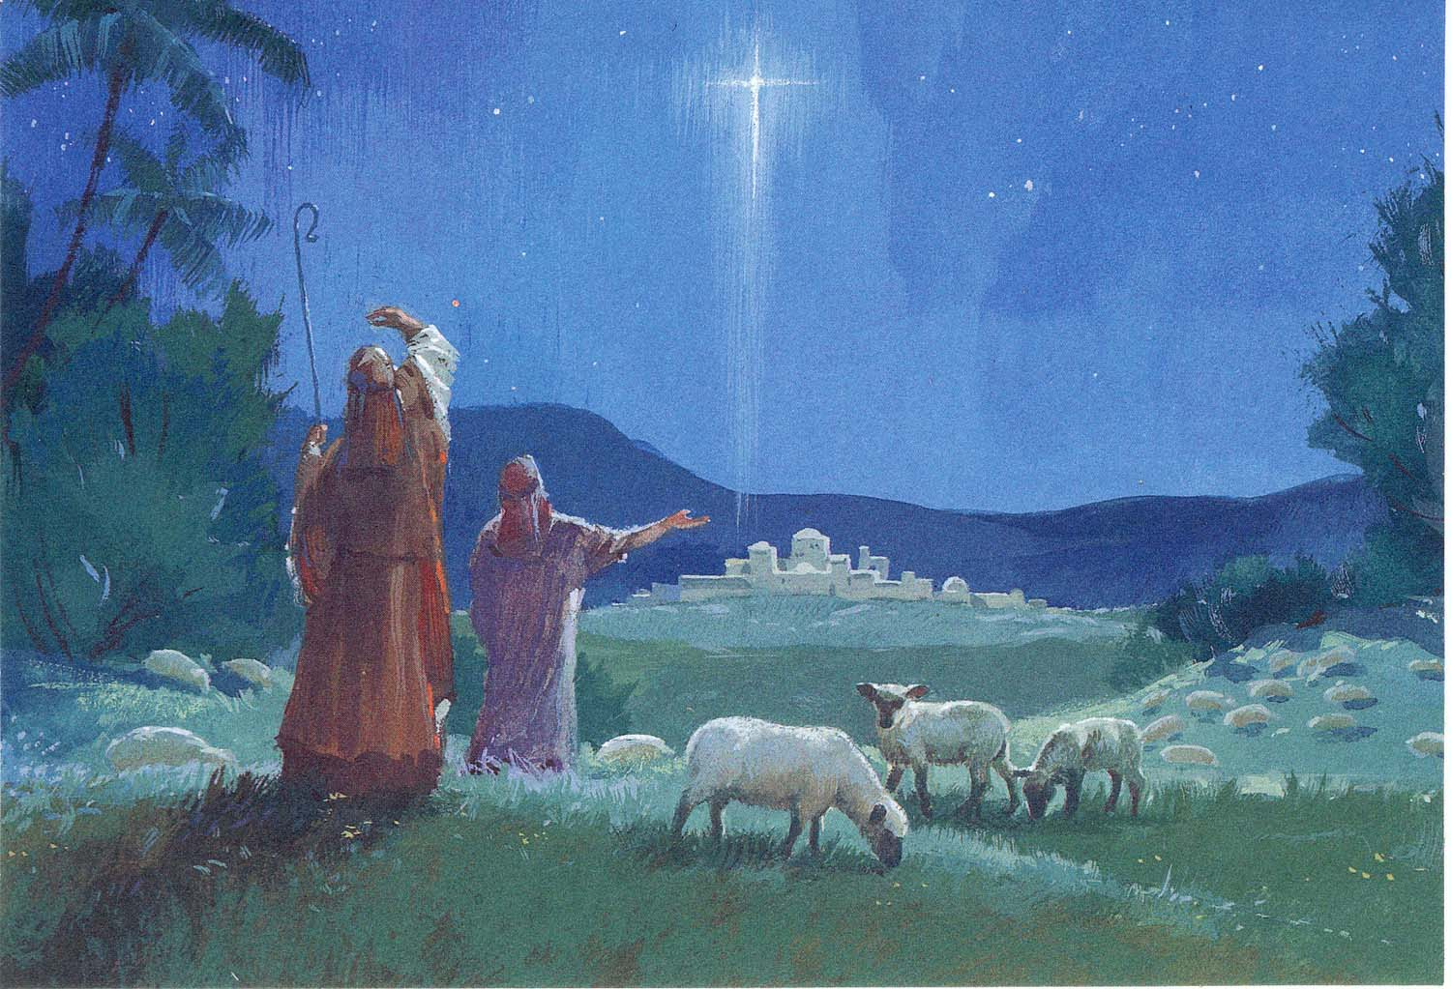
Эта ночь святая, Эта ночь спасенья Возвестила всему миру Тайну Боговоплощенья.

Slide 12
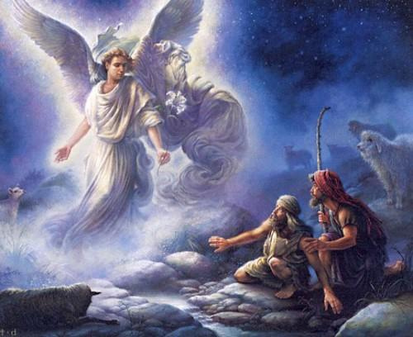
Пастухи у стада, В эту ночь не спали, Святый Ангел прилетел к ним, Из небесной светлой дали.

Slide 13
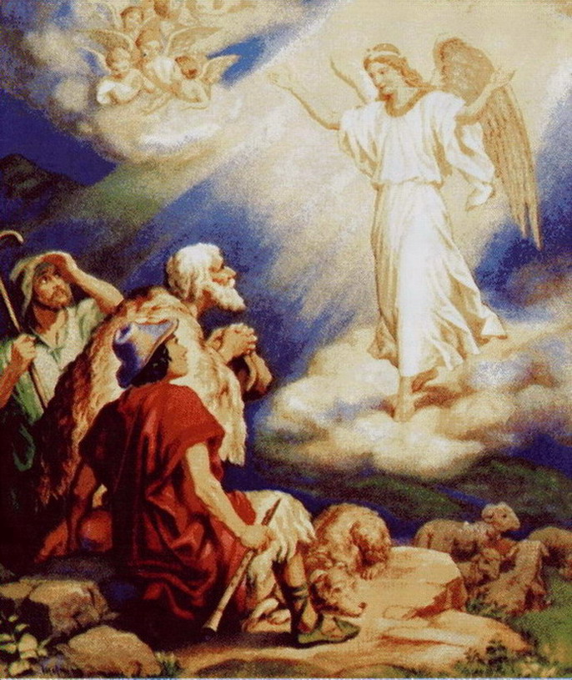
Страх объял великий Их, детей пустыни. Но сказал он: «О, не бойтесь – Всему миру радость ныне».

Slide 14
«Ныне Бог родился, Людям во спасенье; Вы пойдите, посмотрите На великое смирение».

Slide 15
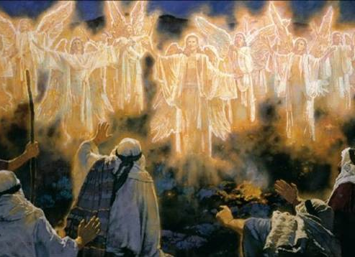
И с высот небесных Раздалось вдруг пенье: «Слава, слава в Вышних Богу, на земле благоволенье!»

Slide 16
Христос рожден, Бог воплощен, Радуйтесь все, мир на земле! В небе звезда ярко горит, Путь в небеса людям открыт. Чудная весть с неба звучит, Слава Христу пусть не молчит!

Slide 17
Христос рожден, Бог воплощен, Радуйтесь все, мир на земле! В ту ночь святую Ангелы пели "Благоволенье, мир на земле!" Иисус Христос родился, Царь царей в мир воплотился Чудная весть с неба звучит Слава Христу пусть не молчит!

